Slide 1
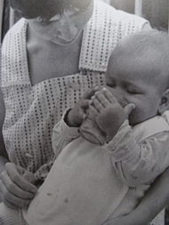
Partizipation in Krippeneinrichtungen
Vorstufen von Beteiligung erarbeiten (Ernstnehmen und Zutrauen, Helfen/Engagementförderung)
Fokus auf die Entwicklung dialogischen Handelns im Alltag zwischen Fachkraft und Kind (beziehungsvolle Pflege, respektvolle Interaktion)
Gruppenbezogene dialogische Kompetenzen und Mitbestimmung werden in Morgenkreisen etc. entwickelt
Krippenflüsterin als Vertretung der Krippis in repräsentativen Gremien (Kinder die Interesse zeigen gehen mit)
→ Selbstbestimmung vor Mitbestimmung!
→ Alltagsbeteiligung vor Projekt und Gremienarbeit!

Slide 2
Partizipation in Krippeneinrichtungen
a) Reine Krippeneinrichtungen
b) Krippe und Elementar in einem Haus
Projekt als Einstieg weniger sinnvoll
Empfehlung: Verfassung erarbeiten, jedoch nur die Selbstbestimmungsthemen klären (Tabelle)
im Anschluss klären: was brauchen die Kinder dafür konkret? Meinungsbildungsprozess wie in der Projektplanung
Fokus auf Veränderung der Voraussetzungen: (Materialausstattung) und Zutrauen der Fachkräfte
Gemeinsames Projekt zwecks gemeinsamer Teamentwicklung ist möglich
Empfehlung: Meinungsbildungsprozess auf zwei getrennten Wänden
Fokus auf Machbarkeit: Was brauchen eure Krippis? Welche Schritte können sie schon mitgehen?

Slide 3
a) Partizipation in reinen Krippeneinrichtungen
Tabelle „Rechte klären“
Mittlere Wand aus der Projektplanung (Meinungsbildungsprozess)
Wer entscheidet… | K | F | Anmer-kungen
Was sie essen | X
Wie sie essen | X
Ob sie probieren | X
…
Was brauchen die Kinder? | Wie wird das ermöglicht?
Speisen einzeln erkennbar, geeignetes Besteck | keine Aufläufe, Speisen einzeln in durchsichtigen Schüsseln anbieten, kurze Auflegelöffel
…

Slide 4
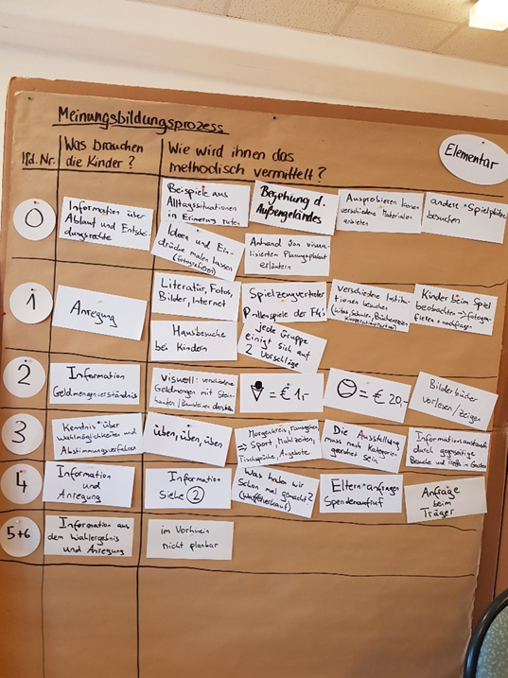
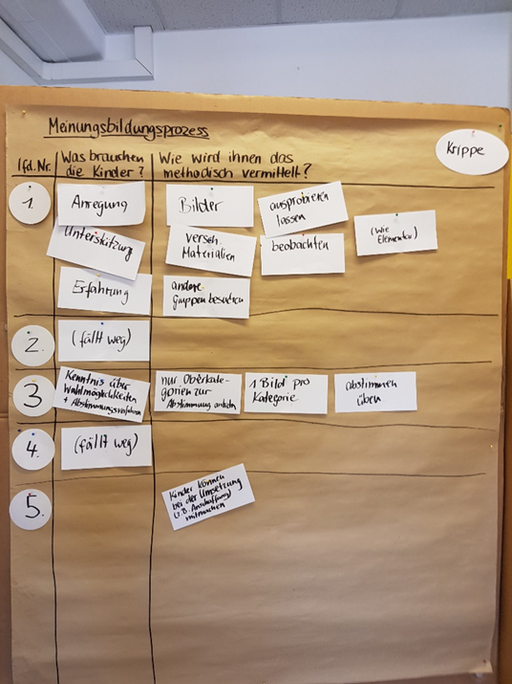
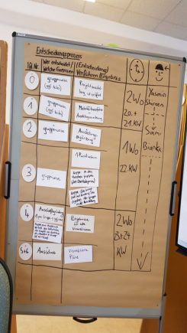
b) Partizipation in gemischten Einrichtungen (Elementar und Krippe)
Meinungsbildungsprozess
Projektschritte und Entscheidungs-befugnisse
Entscheidungsprozess / Handlungsplan
Elementar-bereich
Krippe
Krippenkinder brauchen Erfahrungs-möglichkeiten im Hier und Jetzt um Mitentscheiden und Mithandeln zu können
Bei jedem Schritt prüfen: Gehen wir diesen Schritt in der Krippe mit oder ist er zu abstrakt? Dann klären: Was brauchen „unsere“ Kinder um den Schritt verstehen/gehen zu können?
Prüfstein: Sind die Kinder am Herzstück des Projektes beteiligt? (das was nachher für die Kinder relevant ist, z.B. neue Spielmöglichkeiten, Aktionen,…)

